Slide 1
2.5 等价关系

Slide 2
等价关系是一种非常重要的特殊关系，它是相等关系“=”、全等关系“≅”等的一种推广。
等价关系基于某种标准, 如颜色相同, 形状相同等, 将不同的事物看成是同一类。
第<number>页

Slide 3
本讲内容
1、
等价关系的定义
2、
等价类

Slide 4
1.等价关系(equivalent relation)
定义：设R ⊆ A × A, 若R具有
(1) 自反性
(2) 对称性
(3) 传递性
则称R为A上的等价关系。
第<number>页

Slide 5
例：设A = {a, b, c}, R = {(a, a), (b, b), (c, c), (b, c), (c, b)}, 则R具有
(1) 自反性
(2) 对称性
(3) 传递性
因此，R为A上的等价关系。
第<number>页

Slide 6
例：Z上的模3同余关系R：
则R具有
(1)自反性
(2)对称性
(3)传递性
因此，R为Z上的等价关系。
第<number>页

Slide 7
定理：设R和S为A上的等价关系,则R⁻¹和R ∩ S为A上的等价关系。
设R和S是集合A上的两个等价关系,下表列出了等价关系与关系运算的联系：
R ∪ S | R ∩ S |  | R - S | R ⊕ S | R⁻¹ | R ◦ S
× | √ | × | × | × | √ | ×
第<number>页

Slide 8
本讲内容
1、
等价关系的定义
2、
等价类

Slide 9
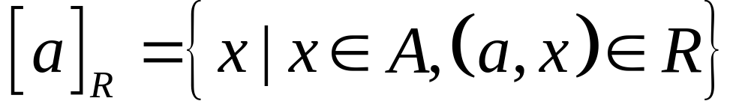
2. 等价类(equivalent class)
定义：设R为A上的等价关系, 对于任意a ∈ A:
称该集合为元素a关于等价关系R所在的等价类。称a为该等价类的代表元。
第<number>页

Slide 10
例：设A = {a, b, c}, R = {(a, a), (b, b), (c, c), (b, c), (c, b)}, 则R具有自反性、对称性以及传递性, 因此R为A上的等价关系。
第<number>页

Slide 11
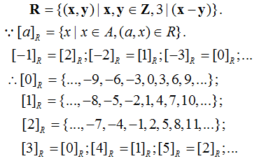
例：Z上的模3同余关系R
第<number>页

Slide 12
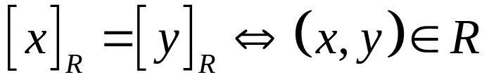
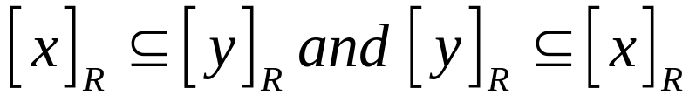
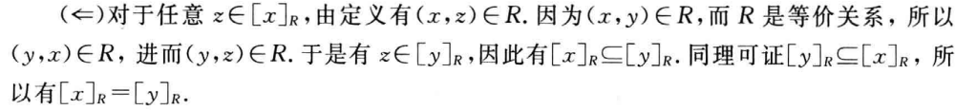
定理：设R为A上的等价关系, 对于任意x , y ∈ A, 则
证明：
(⇒)
(⇐)
第<number>页

Slide 13
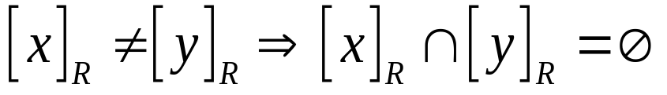
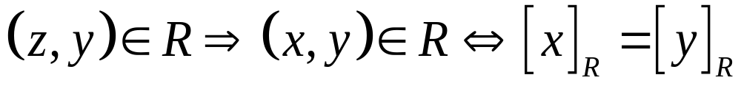
定理：设R为A上的等价关系, 对于任意x , y ∈ A, 则
(即不同的等价类是不相交的)
提示： (反证)
第<number>页

Slide 14
定义：A/R = {[x]_{R} | x ∈ A}: A关于R的商集，读作A模R. (所有等价类组成的集合)
例：A = {a, b, c}, R = {(a, a), (b, b), (c, c), (b, c), (c, b)}，A/R = {{a}, {b, c}}
例： Z上的模3同余关系R ，Z/R = { [0]_{R}, [1]_{R}, [2]_{R}}
第<number>页

Slide 15
定理：设R是集合A上的等价关系,则A关于R的商集A/R是集合A的划分。
易证明，等价关系具有下列性质：
  (1)每个等价类非空。
  (2)不同的等价类不相交。
  (3)所有等价类的并就是A。
因此，给定一个等价关系R，可得到集合A的一种划分。
第<number>页

Slide 16
给定集合A的一个划分π, 按下面的方式可以构造出A上的一个等价关系R：
(x, y) ∈ R ⇔ x和y在划分π 的同一个块。
第<number>页

Slide 17
例：设A = {a, b, c}, 划分π = {{a}, {b, c}}, 试确定由π产生的等价关系.
解：R = {(a, a), (b, b), (c, c), (b, c), (c, b)}, 它是A上的一个等价关系。
第<number>页

Slide 18

定理：对于任意集合A, 集合A上的所有划分组成的集合X与其上的所有等价关系组成的集合Y是对等的。
证明：
(1) f是单射。
(2) f是满射。
第<number>页

Slide 19
小结
等价关系的定义
等价类
第<number>页

Slide 20
TＨＥ ＥＮＤ

